Slide 1
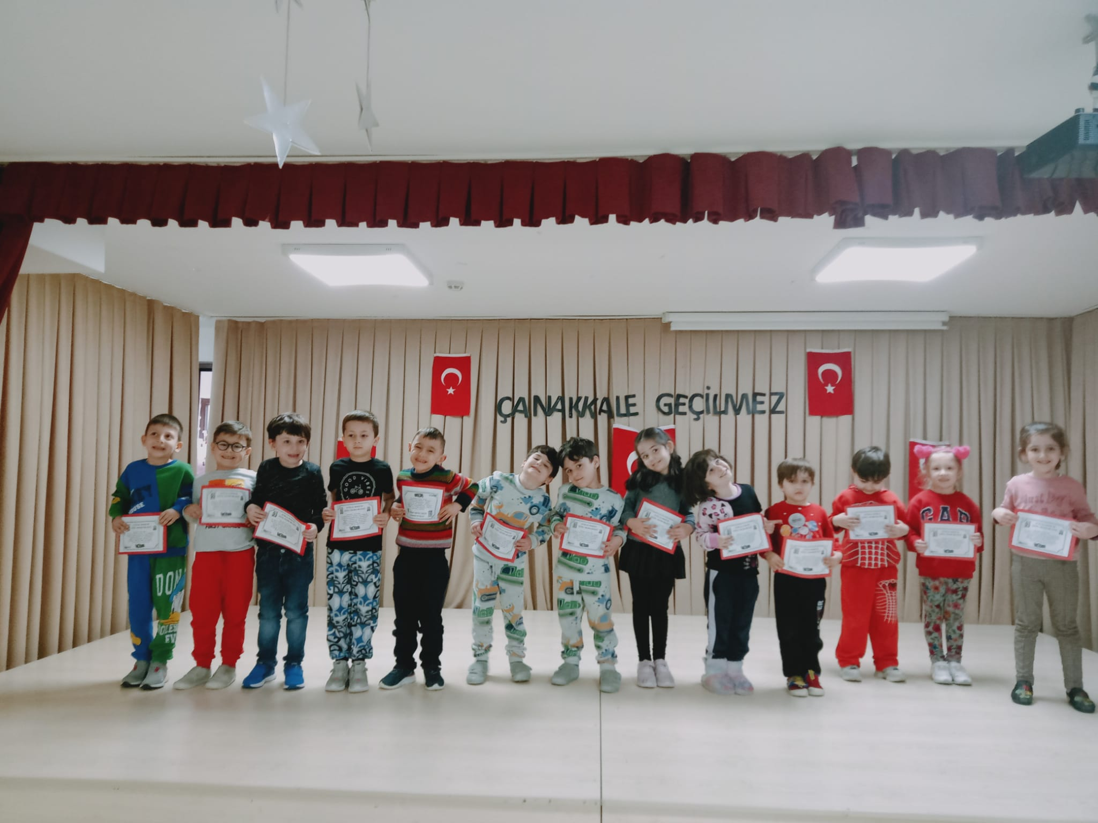
LALELER SINIFI Mart BÜLTENİ

Slide 2
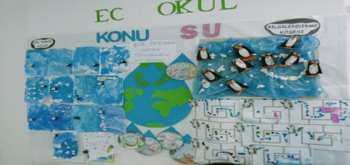
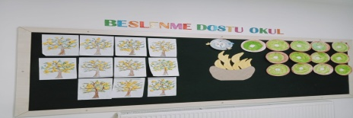
OKUL PROJELERİMİZ
ECO OKUL
Bu ay projemizde suyun öneminden bahsettik.Gündemimizde olan susuzluk probemini vurguladık ve görevli kişilerin suyun kullanımına dikkat etmeyenleri takip ederek uyarılarda bulundu ve buz kütlesini arayan penguen etkinliğimizi yaptık
Bu ay projemizde ormanı sev doğayı koru sloganımızla ilerledik Çocuklarımıza ormanın kurallarından ormanın bize kattıklarından ormandaki canlılardan bahsettik
OKULLARDA ORMAN
Bu ay beslenme dostu projemizde limon ve muz vardı.Limon ve muzun faydalarından bahsetik ve aşçı teyzelerimizden çorbalarımıza sıkmak için limon istedik ve afiyetle yedik ☺
BESLENME DOSTU OKUL
.

Slide 3
ÖZEL YENİ UFUKLAR ANAOKULU | MART AYI RAPORU
6 YAŞ ÖĞRENCİLERİ
BELİRLİ GÜN VE HAFTALAR |  | KAVRAMLAR | KONULAR
DEPREM HAFTASI YEŞİLAY HAFTASI DÜNYA KADINLAR GÜNÜ BİLİM VE TEKNOLOJİ HAFTASI İSTİKLAL MARŞININ KABULÜ-MEHMET AKİF ERSOYU ANMA GÜNÜ TIP BAYRAMI ÇANAKKALE ZAFERİ YAŞLILAR HAFTASI ORMAN HAFTASI DÜNYA SU GÜNÜ DÜNYA TİYATROLAR GÜNÜ KÜTÜPHANELER HAFTASI . |  | 9 RAKAMI ELİPS SİYAH RENK BEYAZ RENK 0 RAKAMI GRİ RENK | .İLKBAHAR .HAFTANIN GÜNLERİ .SAAT
GEZİLER OKUL İÇİ ETKİNLİKLERİ |  | ÖĞRENDİĞİMİZ DEĞERLER | KURALLI OYUNLAR
.ÇILGIN ÇORAP PARTİSİ .TİYATRO GÜNÜ .KÜTÜPHANE GEZİSİ |  | BÜYÜKLERE SAYGI SABIR İYİLİK | .BARDAK PARAMK(sayı) EŞLEŞTİRME HEDEF VUR OYUNU TOP ULAŞTIR OYUNU .YÜRÜYEN KAĞIT
GURME ETKİNLİĞİ | AYIN SEBZESİ | AYIN SANATÇISI
SUFLE .ÇİÇEK KURABİYE .ÇİKOLATALI MİLFÖY BÖREK .MUZDAN PENGUEN | TURP PANCAR | MEHMET AKİF ERSOY DAVID GERSTEIN VİNCENT VAN GONG
SIKÇA OKUYACAĞIMIZ ÖYKÜLER | SIKÇA OKUYACAĞIMIZ ÖYKÜLER
.İYİLİKLERİ UNUTMUYORUM .BU BAHÇE .SU .NE YAPSAKTA TOPRAĞIN VERİMSİZLEŞMESİNİ DURDURSAK .SABRETMEY .DEĞİŞEN HAVA DEĞİŞEN MEVSİMLER .MASAL VEREN AĞAÇ .İKİ KOCAMAN GÜNEŞ .OYUNCAK EV .TAŞINIYORUZ .MİNİK AYI DENİZE GİDİYOR .BAL AYISI MOMO .DENİZ VE ORMAN .GÜNEŞLİ BİR GÜN .MİNİK TAVŞAN PİKNİĞE GİDİYOR | .İYİLİKLERİ UNUTMUYORUM .BU BAHÇE .SU .NE YAPSAKTA TOPRAĞIN VERİMSİZLEŞMESİNİ DURDURSAK .SABRETMEY .DEĞİŞEN HAVA DEĞİŞEN MEVSİMLER .MASAL VEREN AĞAÇ .İKİ KOCAMAN GÜNEŞ .OYUNCAK EV .TAŞINIYORUZ .MİNİK AYI DENİZE GİDİYOR .BAL AYISI MOMO .DENİZ VE ORMAN .GÜNEŞLİ BİR GÜN .MİNİK TAVŞAN PİKNİĞE GİDİYOR | .KELEBEK .YUVADA .DEFİNE BAHÇESİ .ARKADAŞIM ARICI .KÜÇÜK YAĞMUR DAMLASI .MİNİK TİLKİNİN SIRRI .AĞAÇLAR .SABRETMEYE DEĞER .KEMAN ÇALAN ÇİÇEK .MİNİK TAVŞAN VE ZAMAN .YAVRU SERÇE .YAVRU KÖPEK .MİNİK BALİNA PEPE İLE DEV BALİNA ZEZE .SEN DE HAYAL EDEBİLİRSİN .BARAJLARI KİM YAPIYOR

Slide 4
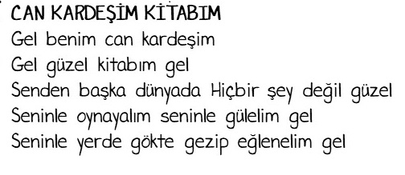
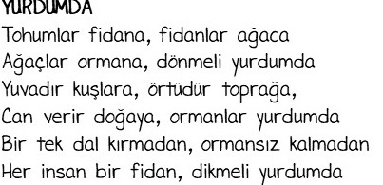
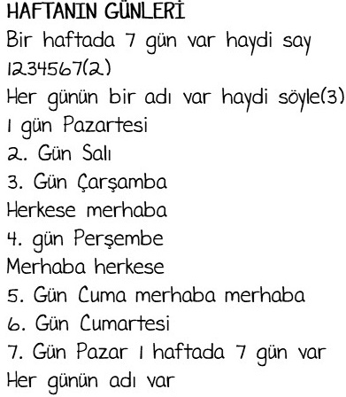
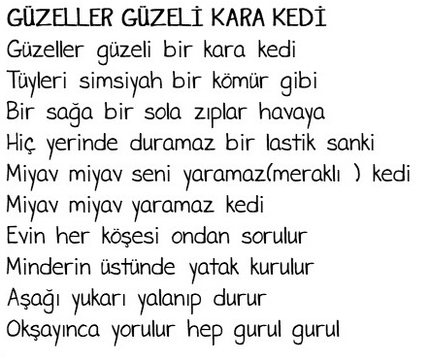
ŞARKILARIMIZ

Slide 5
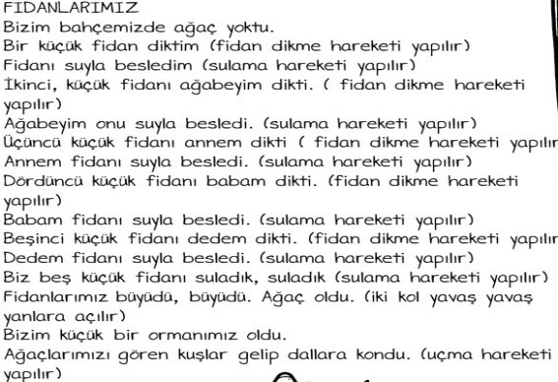
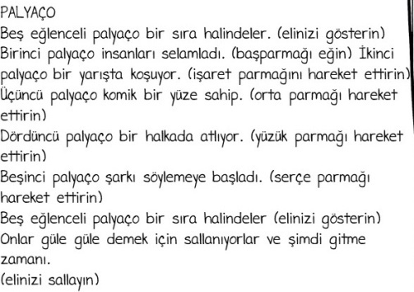
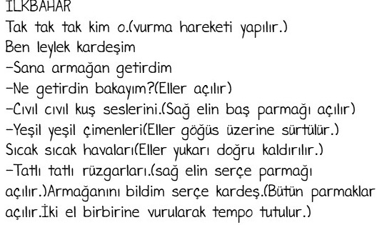
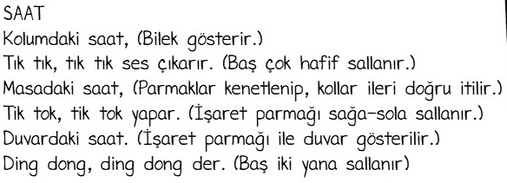
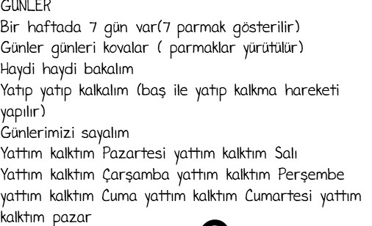
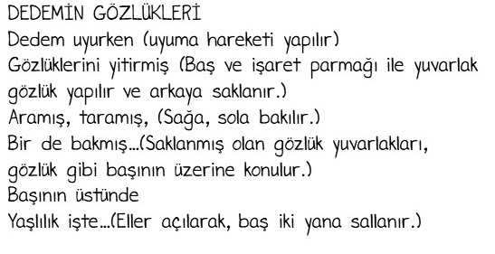
PARMAK OYUNLARI TEKERLEMELER

Slide 6
ŞİİRLER VE BİLMECİLER
İSTİKLAL MARŞI
Korkma! Sönmez bu şafaklarda yüzen al sancak, Sönmeden yurdumun üstünde tüten en son ocak. O benim milletimin yıldızıdır, parlayacak; O benimdir, o benim milletimindir ancak.
Çatma, kurban olayım, çehreni ey nazlı hilal! Kahraman ırkıma bir gül; ne bu şiddet, bu celal? Sana olmaz dökülen kanlarımız sonra helal... Hakkıdır, Hakk'a tapan milletimin istiklâl
Ben ezelden beridir hür yaşadım, hür yaşarım, Hangi çılgın bana zincir vuracakmış? Şaşarım. Kükremiş sel gibiyim, bendimi çiğner, aşarım, Yırtarım dağları, enginlere sığmam, taşarım.
Garbın afakını sarmışsa çelik zırhlı duvar, Benim iman dolu göğsüm gibi serhaddim var. Ulusun, korkma! Nasıl böyle bir imanı boğar, “Medeniyet” dediğin tek dişi kalmış canavar?
Arkadaş! Yurduma alçakları uğratma sakın, Siperet gövdeni, dursun bu hayâsızca akın. Doğacaktır sana vadettiği günler Hakk'ın, Kim bilir, belki yarın belki yarından da yakın.
Bastığın yerleri “toprak” diyerek geçme, tanı, Düşün altındaki binlerce kefensiz yatanı. Sen şehit oğlusun, incitme, yazıktır atanı, Verme, dünyaları alsan da bu cennet vatanı.
Kim bu cennet vatanın uğruna olmaz ki feda? Şüheda fışkıracak, toprağı sıksan şüheda. Canı, cananı, bütün varımı alsın da Hüda, Etmesin tek vatanımdan beni dünyada cüda.
Ruhumun senden İlahî, şudur ancak emeli: Değmesin mabedimin göğsüne namahrem eli. Bu ezanlar, ki şehadetleri dinin temeli, Ebedî, yurdumun üstünde benim inlemeli.
O zaman vecd ile bin secde eder, varsa taşım, Her cerihamdan, İlahî, boşanıp kanlı yaşım, Fışkırır ruhumücerret gibi yerden naaşım, O zaman yükselerek arşa değer belki başım.
Dalgalan sen de şafaklar gibi ey şanlı hilal! Olsun artık dökülen kanlarımın hepsi helal. Ebediyen sana yok, ırkıma yok izmihlal. Hakkıdır, hür yaşamış bayrağımın hürriyet; Hakkıdır, Hakk'a tapan milletimin istiklâl.
Bir kapaklı, çok yapraklı. İçinde bilgi saklı. (Kitap)
Tarlası beyaz, tohumu siyah, elle ekilir, dille biçilir. (Kitap)
Ne erir, ne kırılır. Ne küser, ne darılır. En candan arkadaştır. (Kitap)
Yürür gider canı yok, boğazlasan kanı yok. Dünyaya can verir, ama kendisinin canı yok.(Su)
Kaynayınca uçarım, donunca taş olurum. Bir bardak içtiniz mi, karışır siz olurum.(Su)
Musluklardan akar, her yere temizlik katar. Açık unutursan, tüm evini basar.(Su)
Kitap okumak istersen, Oraya koşarsın sen, Raflardan seçtiğini, Bir incele istersen. (Kütüphane)

Slide 7
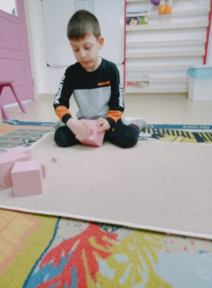
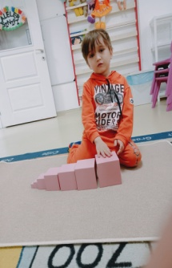
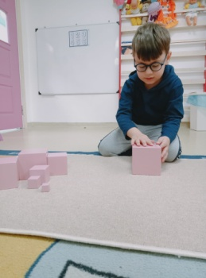
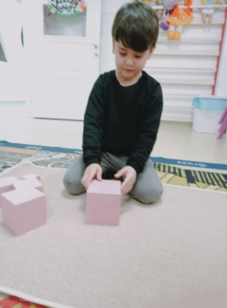
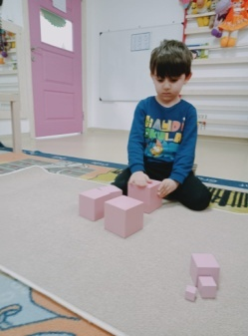
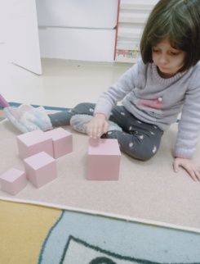
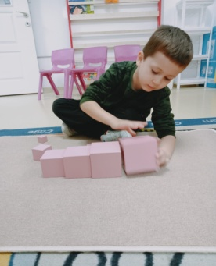
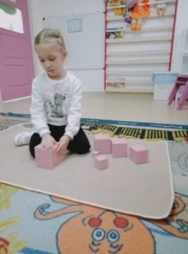
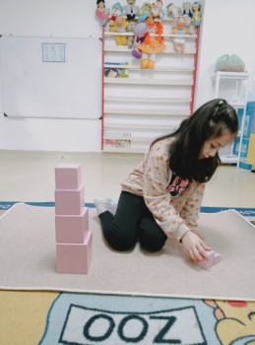
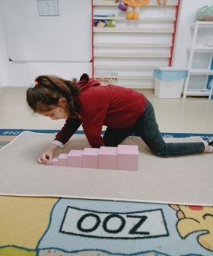
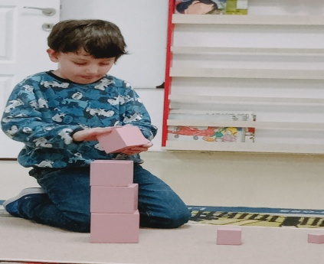
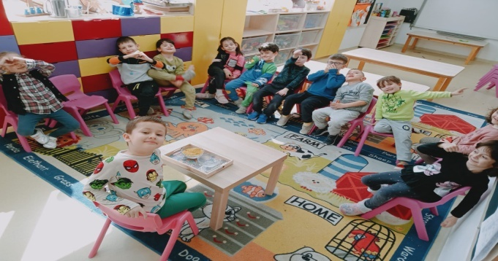
Montessori eğitiminin ilk nihai amacı; çocuğun kendi kendine yetebilmesi ve içinde bulunan potansiyel karakterinin oluşmasını amaçlar. Eğitimin yöntemi; çocukları soru üretebilen ve bunlara cevap arayan bireyler olarak yetişmesini sağlamaktır Eğitim, her çocuğa özel programlanarak, çocuğun ihtiyacına göre uygulanır. Montessori eğitim materyalleri çocuğun ilgi ve ihtiyacına göre özel olarak tasarlanmıştır. Her çocukla özel olarak kendi hızında ve gelişim seviyesinde çalışılır. Sınıfta eğitim düzenli, sade ve estetik görünen bir çevrede verilir Bizde bu ay ilk önce aktarma çalışmalarından bulgur aktarma yaptık ve ardından pembe kule çalışmamızı yaptık bnları yaparken ilk önceliğimiz dounarak hissederek yapmamızdı

Slide 8
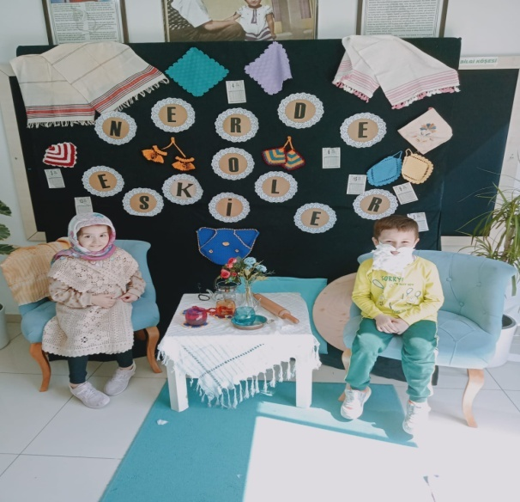
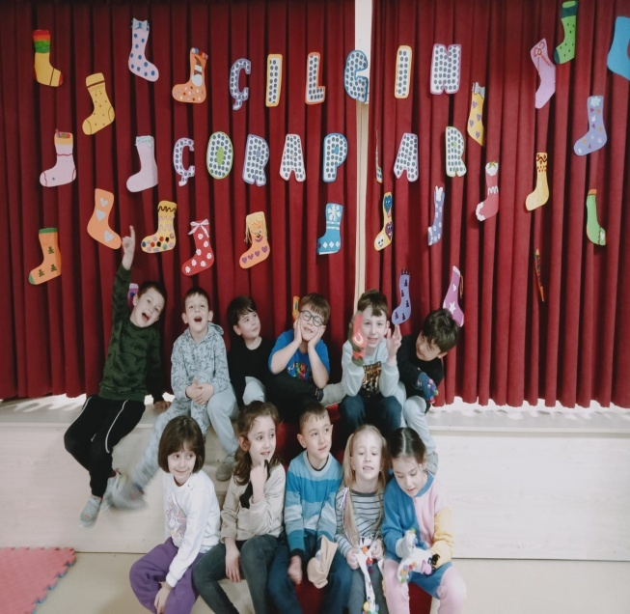
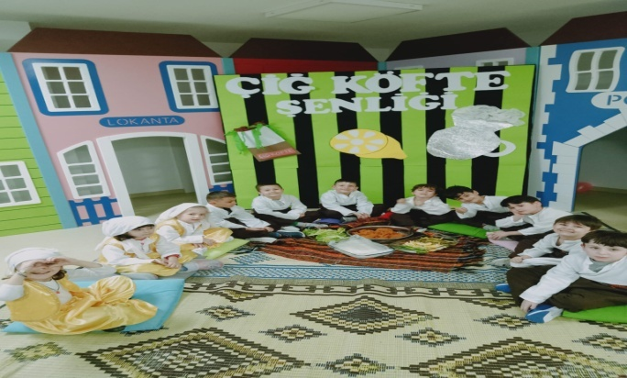
ETKİNLİKLERİMİZ
YAŞLILAR HAFTASI ETKİNLİĞİMİZ YAŞLILARA SAYGI NASIL OLMALI ONLARA NASIL HİTAP ETMELİYİZ BİZİM İÇİN NEDEN ÇOK KIYMETLİLER DİYE BAHSETTİK VE BİZDE MİNİ SEVİMLİ YAŞLILAR OLDUK
Hafta | Konu, Kazanım | İçerik
1 | Resimlerin Öyküsü, | Her resmin bir hikayesi vardır, bazen veya her zaman biz algılarımız ile anlam katarız bu hikayelere. Bir resmin öncesinde neler olmuş olabilir, sonrasında karakterler nasıl resmin içerisinde hareket etmiş olabilir?
2 | Öykülerin Resimleri | Her öykünün de başka bir resmi vardır. Yine algılarımız bakış açılarımız düşüncelerimize yön vererek kurarız beynimizin içinde, resim yapmak bazen bu düşüncelerimizi aktarmak için en kolay veya bazen de en zor araçtır. Çocuklarımızın kendi öykülerini oluşturmaları ve bunları dramatize etmesi hem düşünsel hemde gelişimsel açıdan önemlidir.
3 | Resimlerin Duyguları | Resimlerde yer alan karakterlerin duyguları ne olabilir? neden oradaydılar? ne düşünüyorlardı? nasıl tepki verdiler? Resimleri bir de duyguları katarak canlandırdık.
4 | Öykülerin Duyguları | Öyküler bazen bize anlatıldığı gibi olmayabilir, aynı hikâye bazen neşeli, bazen sinirli, bazen hüzünlü ve hatta mutlu anlatılabilir. Aynı öyküyü farklı duygular kullanarak canlandırdık.
ÇILGIN ÇORAPLAR PARTİMİZ BİRBİRİNDEN RENKLİ ÇORAPLARIMIZLA EĞLENDİKK
ÇİĞKÖFTE PARTİMİZ BOLLL ÇİĞKÖFTELİ VE OYNADIĞIMIZ BİR GÜNDEN KARE

Slide 9
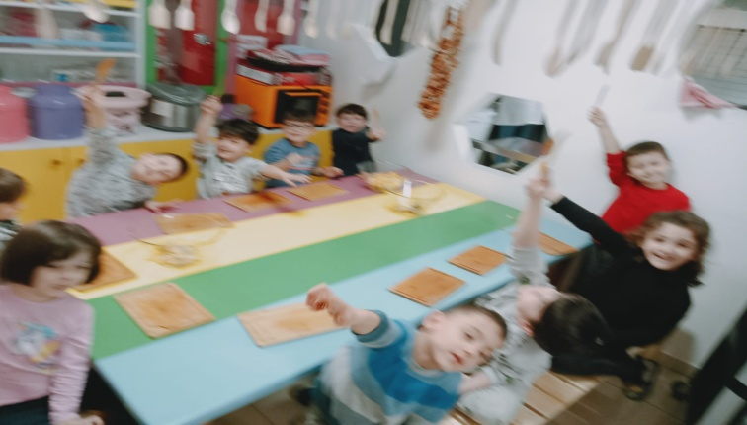
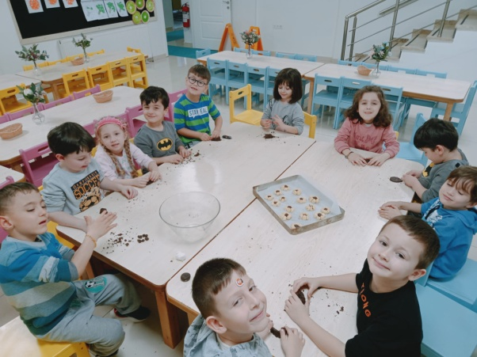
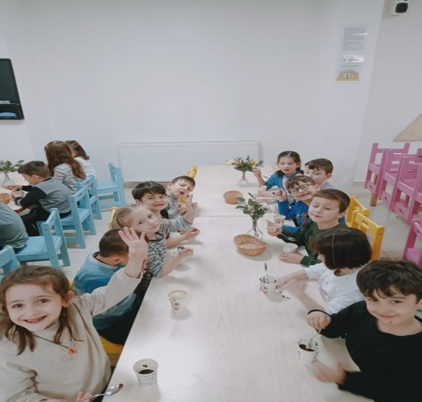
GURME ETKİNLİKLERİMİZ
GURMEDE BU AY YİNE EN SEVDİĞİMİZ BİRBİRİNDEN LEZZETLİ YİYECEKLERİ HAZIRLADIK BU AY GURMELERİMİZDE ÇİKOLATA BAŞIMIZIN TACIYDI TABİKİ HER YEDİĞİMİZDE ÇOK ÇOK MUTLU OLDUK

Slide 10
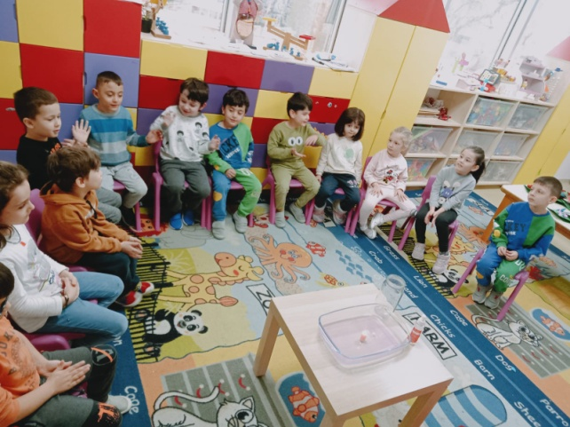
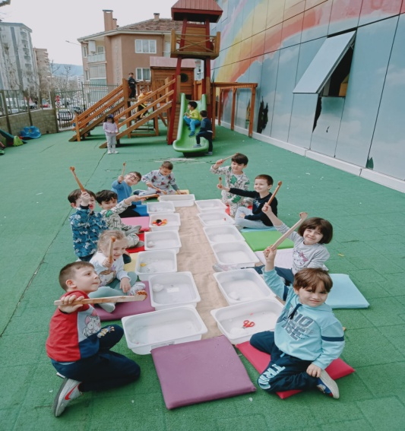
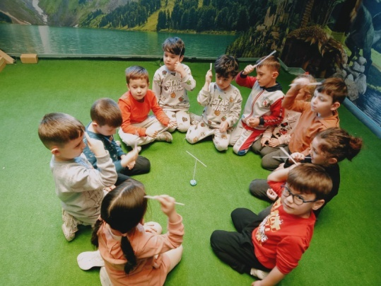
DENEYLERİMİZ
SU KOLANYA İLE YAPTIĞIMIZ TEKRAR TEKRAR YAPMAYI İSTEDİĞİMİZ FIRTINA DENEYİMİZ
BALONLARIN İÇERİSİNE HAYVANLRI KOYDUK VE BUZLUĞUMUZA ARRIK DAHA SONRA İÇLERİNİ KIRARAK FOSİL ARADIK
ELEKTRİKLENME DENEYİMİZ ÇOKK EĞLENDİK VE HERBİRİMİZ SAÇIMIZA PİPELERİ SÜRTEREK DÖNDÜRMEYE ÇALIŞTIK

Slide 11
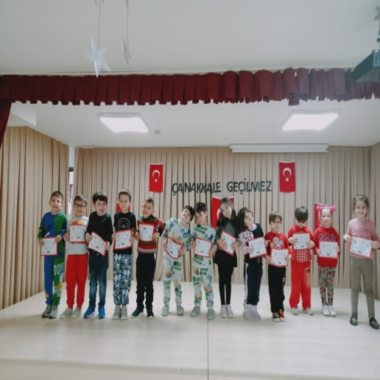
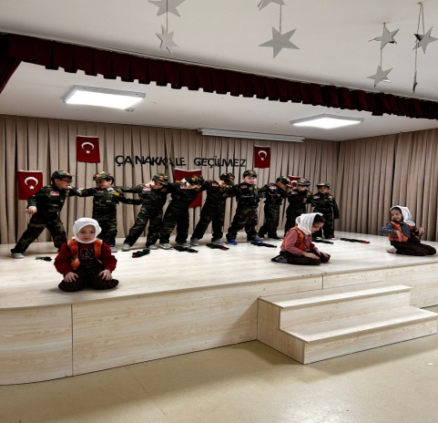
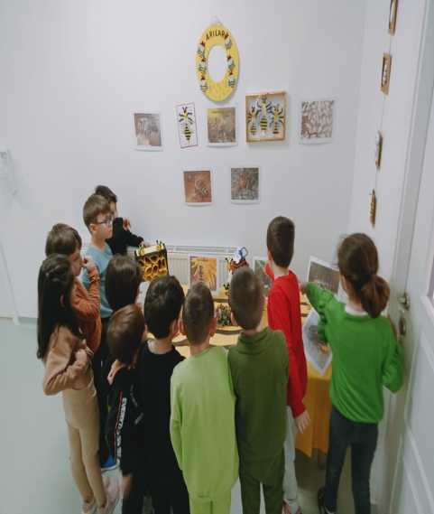
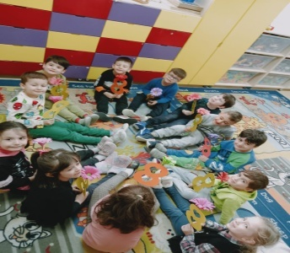
MEHMET AKİF ERSOYU ANMA GÜNÜMMÜZ VE AZİMLE KARARL EZBERLEDĞİMİZ İSTİKLAL MARŞIMIZ
VE ARDINDAN ALDIĞIMIZ BELGEMİZ
ÇANAKKALE ŞEHİTLERİ ANMA GÜNÜMÜZ VE BİZİMDE O GÜNLERİ YAD ETTİĞİMİZ KÜÇÜK DRAMATİZEMİZDEN TATLI BİR KARE
ARILARIN DÜNYASI
ARILARLA İLGİLİ OLAN HERŞEYİN İÇERDĞİ BİR PROJE MERAKLI GZLERLE DOKUNABİLME FIRSATI BULARAK İNCELEDİĞİMİZ ARI PROJEMİZ
BİRBİRİNDEN KIYMETLİ GÜZEL ANNELERİMİZE HAZIRLADIĞIMIZ ÇİÇEKLERİMİZ

Slide 12
ROBOTİK KODLAMA
03 Mart 2023 (KODLAMA)
MAKEY MAKEY İLE HAYVANLARIN YARIŞI
MakeyMakey kartı ile tanıştık. Kartın bilgisayar bağlantısını yaptık ve hayvanları yarıştırdık.
Basit bir şekilde hazırlanan düzeneğin en can alıcı noktası devreyi tamamlamak için vücudumuzu kullanmış olmamızdı. Kablonun bir ucunu makeymakey'e bağladıktan sonra diğer ucunu bir elimize aldık. Diğer elimizle karttan gelen diğer zemine dokunduk ve sistem çalıştı.
Çok eğlenceli bir etkinlik oldu.
10 Mart 2023 (KODLAMA)
GRUP 1 KUBO DÜZ İLERLEME
Kubo'nun dünyasında küçük gezintiler yaptık. Düz ilerle kod bloklarını kullanarak markete, fırına, parka, spor salonuna, okula, kütüphaneye gittik.
GRUP 2 MAX TUTOBOLEVEL 1 ve LEVEL 2
MaxandTobo uzay yolculuğuna başladı. Dürbünü ile uzaydaki çöpleri keşfetti ve ileri okları kullanarak çöplere ulaştı.
MaxandTobo çöplerden gerekli malzemeleri alıp sönük gezegeni tamir edecek. Fakat önünde engeller var. Sönük gezegene ulaşmak için önüne gelen engelleri sağa dön kodunu kullanarak aştı.
17 Mart 2023(KODLAMA)
GRUP 1 KUBO SAĞ SOL KODBLOKLARI
Kubo'un hareketlerini kısıtlayan bazı engeller vardı. Onları aşmak için etrafından dolaşmak zorunda kaldık. Bunun için de SAĞ-SOL kod buloklarını kullandık.
GRUP 2 MAX TUTOBOLEVEL 3 ve LEVEL 4
MaxandTobo Sönük gezegeni tamir işinde ustalaştı. Önüne çıkan engelleri bu sefer sola dön kodlarıyla aştı. Engellerden kaçarken Uzay Balonu ile tanıştı.
Uzay Balonu ile gezegenler arası yolculuğa çıktı. Yolu uzun olduğu için hedefe kadar git kodunu kullanarak daha az kod ile daha uzun yolculuk yaptı.
24 Mart 2023(KODLAMA)
GRUP 1 KUBO KODLARI HAFIZAYA AL
Kubo bu çalışmada gideceği yerleri hafızasına aldı ve başlangıç yerine gelerek tüm yolları hatasız gitti.
GRUP 2 MAX TUTOBOLEVEL 5 ve LEVEL 6
MaxandTobo uzay balonu ile Cüce Gezegen ve elmasları keşfe çıktı. Giderken kaç kere tekrar etmesi gerektiğini hesaplayıp tekrar et kodunu kullandı.
MaxandTobo gezegen keşfinde şart gerektiren kodları kullanmaya başladı. Eğer yolda karadelik yoksa yola devam et.
31 Mart 2023(STEM-AKIL OYUNLARI)
6 YAŞLAR MANCINIK STEM ETKİNLİĞİ
Yapıcılık ve yaratıcılık yönlerini geliştirir. El ve göz koordinasyonunu sağlar. Analitik düşünme becerileri artar. Enerji dönüşümlerinden hareketle, enerjinin korunduğu sonucunu çıkarır. Potansiyel ve kinetik enerjilerin birbirine dönüşebileceğini örneklerle açıklar.
5 YAŞLAR DİKKAT BOOM
Bu oyunda oyuncu karttaki resimle ilgili bir kelime söylemelidir. Eğer karttaki konu ''kumsalda'' ise kumdan kale, deniz kabuğu, kova ve kürek gibi kelimeler söylenebilir. Patlamadan bir an önce bombayı sıradaki oyuncuya vermek herkesi çok eğlendirir. Patlama süresinin değişken oluşu oyuna ayrı bir heyecan katar. Bu oyun hızlı düşünme, görsel algı ve kelime dağarcığını geliştirir.
AHMET TEPEKUYU

Slide 13
GURME ETKİNLİKLERİ
ZEHRA KÜÇÜK

Slide 14
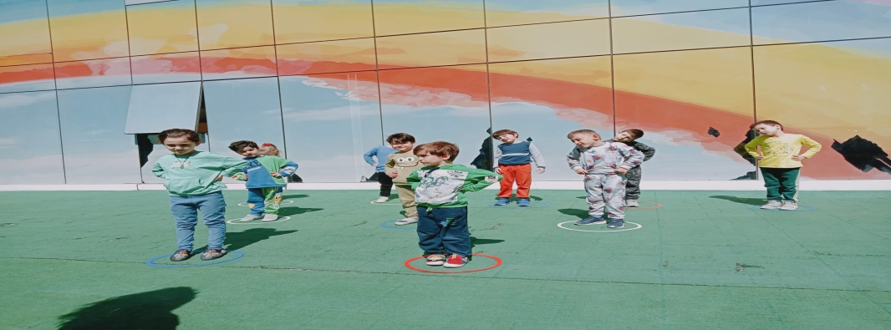
CİMNASTİK
MERHABALAR ;
Mart Ayı dersi içerisinde neler yaptık hep beraber analiz yapalım.
Koşu ile başlayıp esnetme hareketlerini yapıyoruz Temel kuvvet ve dayanıklım için istasyon çalışması yaptık Ters mekik ve düz mekik çekerek karnımızı ve belimizi güçlendirdik
KEVSER AKGÜL

Slide 15
ZEHRA KÜÇÜK

Slide 16
DRAMA
“Duygular ve Durumlar”
Şubat-Mart ayında farklı duyguları ve durumları fark etme, durumlardan hikâye oluşturma etkinlikleri gerçekleştirdik. Bir olay örgüsünün içerdiğiduyguları ifade etme, dramatize ederek canlandırma çalışmalarıçocuklarımızın kendi duygularını tanımaları için gerçekleştirilmiştir.
Hafta
Konu, Kazanım
İçerik
1
Resimlerin Öyküsü
Her resmin bir hikayesi vardır, bazen veya her zaman biz algılarımız ile anlam katarız bu hikayelere. Bir resmin öncesinde neler olmuş olabilir, sonrasında karakterler nasıl resmin içerisinde hareket etmiş olabilir?
2
Öykülerin Resimleri
Her öykünün de başka bir resmi vardır. Yine algılarımız bakış açılarımız düşüncelerimize yön vererek kurarız beynimizin içinde, resim yapmak bazen bu düşüncelerimizi aktarmak için en kolay veya bazen de en zor araçtır. Çocuklarımızın kendi öykülerini oluşturmaları ve bunları dramatize etmesi hem düşünsel hemde gelişimsel açıdan önemlidir.
3
Resimlerin Duyguları
Resimlerde yer alan karakterlerin duyguları ne olabilir? neden oradaydılar? ne düşünüyorlardı? nasıl tepki verdiler? Resimleri bir de duyguları katarak canlandırdık.
4
Öykülerin Duyguları
Öyküler bazen bize anlatıldığı gibi olmayabilir, aynı hikâye bazen neşeli, bazen sinirli, bazen hüzünlü ve hatta mutlu anlatılabilir. Aynı öyküyü farklı duygular kullanarak canlandırdık.
ONUR ERARSLAN

Slide 17
Eğlenceli Bilim
01 – 03 Mart : Hayvanların Değişen Dünyası
Kış Uykusuna Yatan Yılan
Öğrencilerden kış uykusuna yatan ve yatmayan hayvanlara örnek verilmesi istendi.Laboratuara getirilen oyuncak hayvanlar sınıflandırıldı.Öğrencilere kar tozu, Pasteur pipeti ,su, köpük stant ,oyun hamuru dağıtıldı.oyun hamuruna avuç içimizle silindir şekli verildi.yılan şekli verildi.Yılan sprial şeklinde vuvarlanarak stant içine yerleştirildi.Üzerine kar tozu serpildi.Kar tozuna su eklenerek şişmesi sağlandı.yılanımızı kar taneleri şişerken gözlemlemek çok keyif vericiydi☺
08 - 10 Mart : Bitkilerin Dünyası
Susamış kuru Üzüm
Kokulu Resimler
Öğrencilerle bitkiler hakkında sohbet edildi. Öğrencilere köpük stant,mini bardak , makas,kuru boya,su,kuru üzüm,çilek görseli ve Pasteur pipeti dağıtıldı. Kuru üzümlerle yazın bağdaki üzümler arasındaki fark tartışıldı.Su kaybetip kuruduğu sonucunu test etmek için kuru üzümlere su eklendi ve seviyesi işaretlendi,bir hafta gözlem yapılması istendi.Çilek görseli şarkılarla ve meyve hakkında sobetlerle boyandı.Koku yayması için çilek kokusu siyah noktalara sürüldü.Bitklilerin özellikleri Eğlenceli Bilim deneyimizle keşfedildi.☺
15– 17 Mart : Bitkilerin Dünyası
Kendi Bahçemizi Yapalım
Öğrencilerle bitkilerin gelişimi hakkında sohbet edildi.Yaşam döngüsü kavramı insanlar ve hayvanlar üzerinden anlatıldı.Bitkilerin yaşam döngüsünün , tohum, çimlenme, fidan, ağaç olduğu bulundu. Öğrencilere humuslu toprak,tohum köpük stant dağıtıldı.Kendi bahçelerini oluşturmaları sağlandı.Tohumlara cansuyu verildi☺
22– 24 Mart: Geometriyi Tanıyalım
Şekilleri Tamamlayalım
Kendi Geometrik Taşımızı Yapalım
Öğrencilerle geometri hakkında sohbet edildi.Geometrik şekiller sayıldı.Öğrencilere yarımı simetrik eksik geometr ik şekiller ,düzlem ayna,dil çubuğu ,mini bardakta su,yuvarlak kalıp ve taş tozu dağıtıldı.Düzlem ayna simetrisinden faydalanarak geometrik şekiller tamamlandı.Yuvarlak kalıba taş tozu ve su ölçüm yaparak karıştırıldı.Kuruması beklendi.Geometri dünyasına yolculuk keyif vericiydi☺
EBRU ERARSLAN

Slide 18
SCAMPER
BİR SU OLSAYDIN NEREDE OLMAK İSTERDİN ?
TALHA EFE :ANKARANIN SUYU OLMAK İSTERDİM
ASAF:DEREDE OLMAK İSTERDİM
KEREM :MEDİNEDE OLMAK İSTERDİM
ÖMER :DEREDE OLMAK İSTERDİM
BERFİN ADA :SU BARDAĞI
EMİR ALİ:DENİZDE OLMAK İSTERDİM
ALP :MEKKEDE OLMAK İSTERDİM
EMİR:HAVADA OLMAK İSTERDİM
MİHRALİ:OTELDE OLMAK İSTERDİM
ABDULLAH :DEV BİR ŞELALEDE OLMAK İSTERDİM
AYŞE :ÇEŞMEDE OLMAK İSTERDİM
ELİF:DENİZDE OLMAK İTERDİM
DEFNE :DEREDE OLMAK İSTERDİM

Slide 19
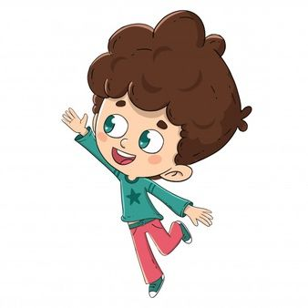
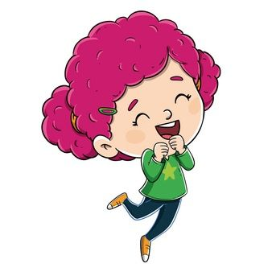
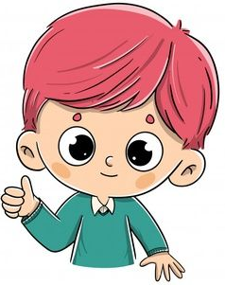
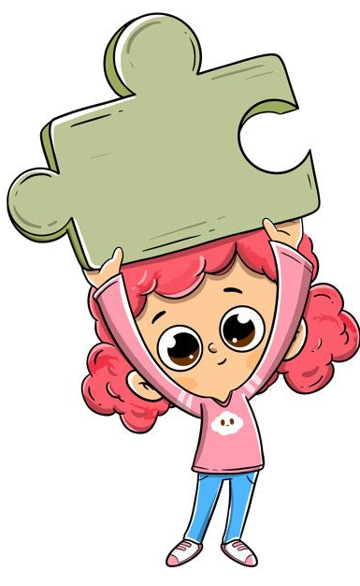
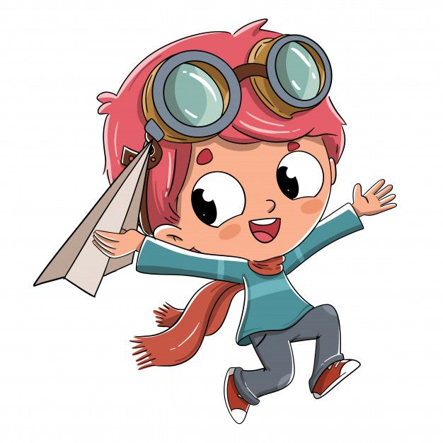
DEĞERLER EĞİTİMİ
MART
AYI

Slide 20
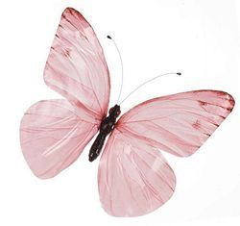
KONULARIMIZ
TEMEL DİNİ BİLGİLER
RABBİMİ TANIYORUM
DİNİ MEKANLARMI TANIYORUM
KUR’AN’DA GEÇEN PEYGAMBERLERİ TANIYORUM
HADİS SÜNNET KONULARI
RAMAZAN GÜNLÜKLERİ
İLMİHAL KONULARI
ADABLARIMIZ -ERDEMLERİMİZ
MÜZİKLERİMİZ-İLAHİLERİMİZ

Slide 21
RABBİMİ TANIYORUM
ALİM SIFATI İLE RABBİMİ TANIYORUM
RABBİMİZ BİZİM BİLDİĞİMİZ VE BİLMEDİĞİMİZ HERŞEYİ BİLİR.
GANİ SIFATIYLA RABBİMİ TANIYORUM
RABBİMİZ ÇOK ZENGİNDİR. ANCAK ONUN ZENGİNLİĞİ PARA VE ALTINLA DEĞİL CÖMERTLİĞİYLEDİR.BİZE DE ÇOK ZENGİNLİKLER VERMİŞTİR. EN BÜYÜK ZENGİNLİĞİMİZ AKIL,SAĞLIK, İMANA SAHİP OLMAMIZ VE İNSAN OLMAMIZDIR. ELHAMDÜLİLLAH ☺.

Slide 22
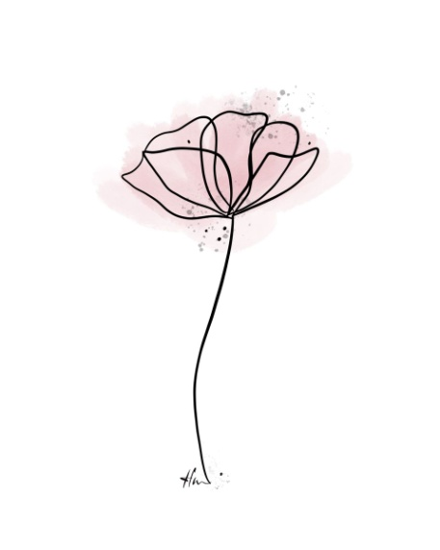
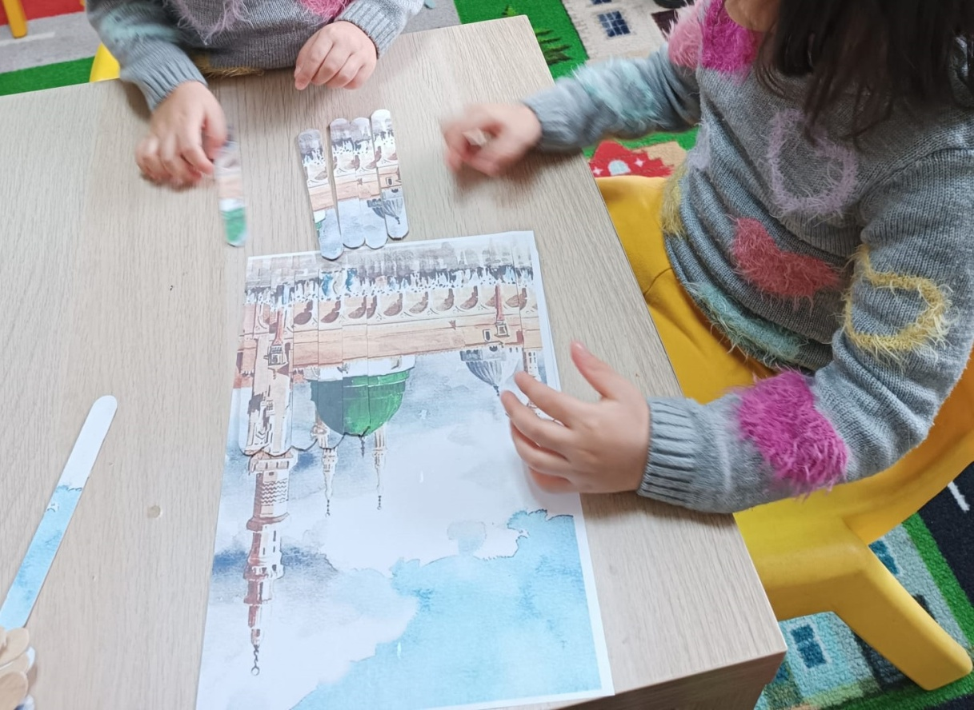
DİNİ MEKANLARIMI TANIYORUM
MESCİDİ NEBEVİ
MESCİD-İ NEBEVİ MEDİNE’DE , İÇERİSİNDE PEYGAMBER EFENDİMİZİN KABRİNİN BULUNDUĞU MESCİDDİR.

Slide 23
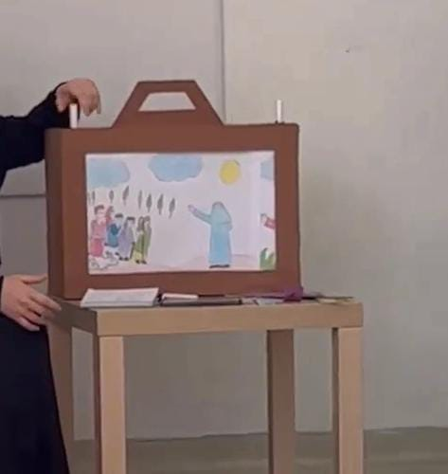
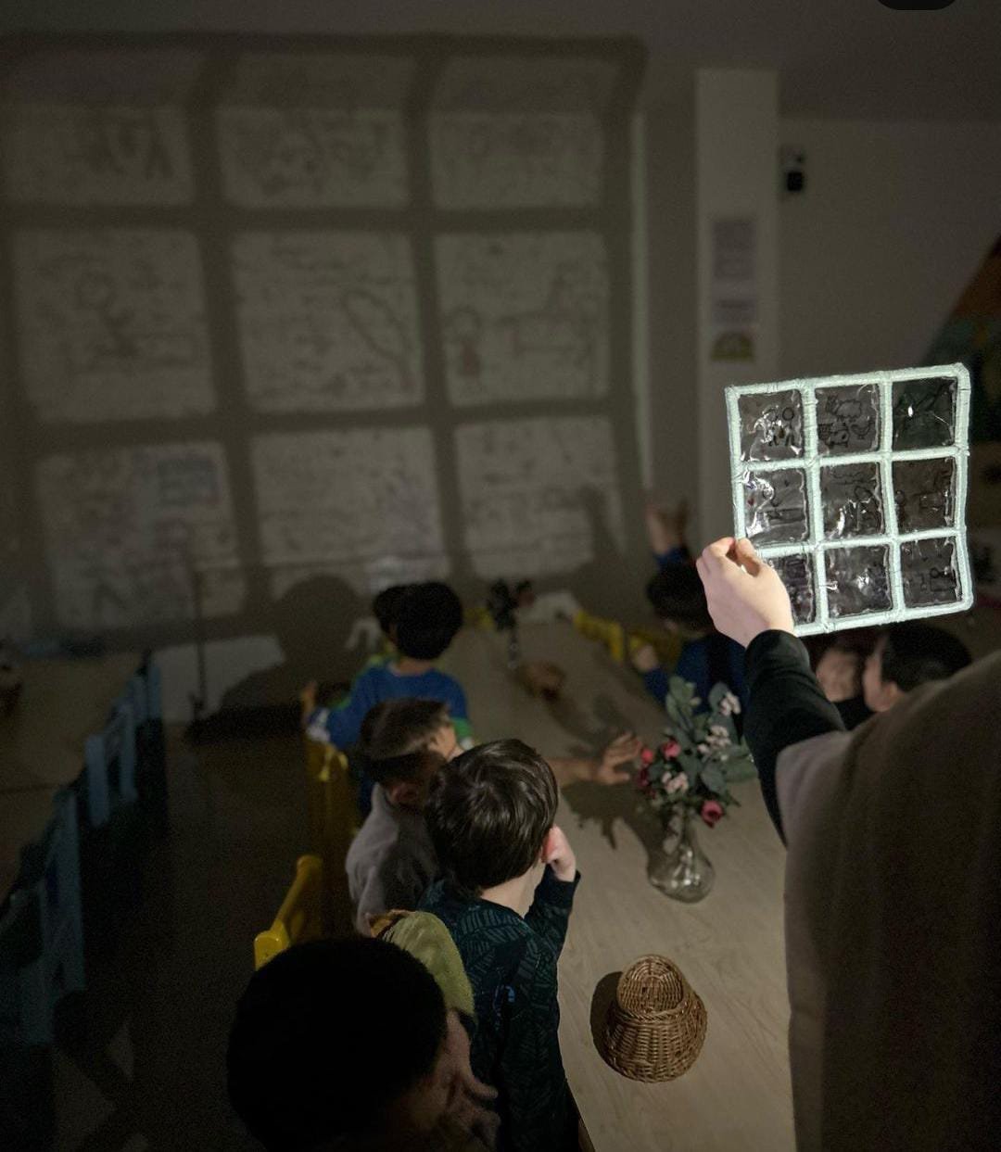
KUR’AN’DA GEÇEN PEYGAMBERLERİ TANIYORUM
HZ.NUH
HZ.EYYÜB (SABIRLI PEYGAMBER)

Slide 24
İLMİHAL: ORUÇ
ORUÇ HEM BEDENİMİZE HEMDE ZİHNİMİZE ÇOK FAYDALI BİR İBADETTİR. DURMADAN ÇALIŞNA İÇ ORGANLARIMIZINDA DİNLENMEYE İHTİYAÇLARI VARDIR. BU YÜZDEN RABBİMİZ BİZLERE 1 AY FIRSAT VERMİŞ VE KALAN DİĞER AYLARDA DAHA SAĞLIKLI VE DİNÇ OLABİLMEMİZ İÇİN BU AYI İYİ DEĞERLENDİRİP VÜCUDUMUZA TATİL VERMEMİZİN FAYDALI OLACAĞINI BUYURMUŞTUR. BU YÜZDEN BZİLERDE ORUÇ TUTARAK BU FIRSATI DEĞERLENDİRİRİZ.
KELİME-İ ŞEHADET:
EŞHEDÜ ELLA İLAHE İLLLALLAH VE EŞHEDÜ ENNE MUHAMMEDEN ABDÜHÜ VE RASULÜH
BEN ŞEHADET EDERİM Kİ ALLAH’TAN BAŞKA İLAH YOKTUR. VE YİNE ŞEHADET EDERİM Kİ HZ. MUHAMMED ALLAH’IN KULU VE RASULÜDÜR(PEYGAMBERİDİR)

Slide 25
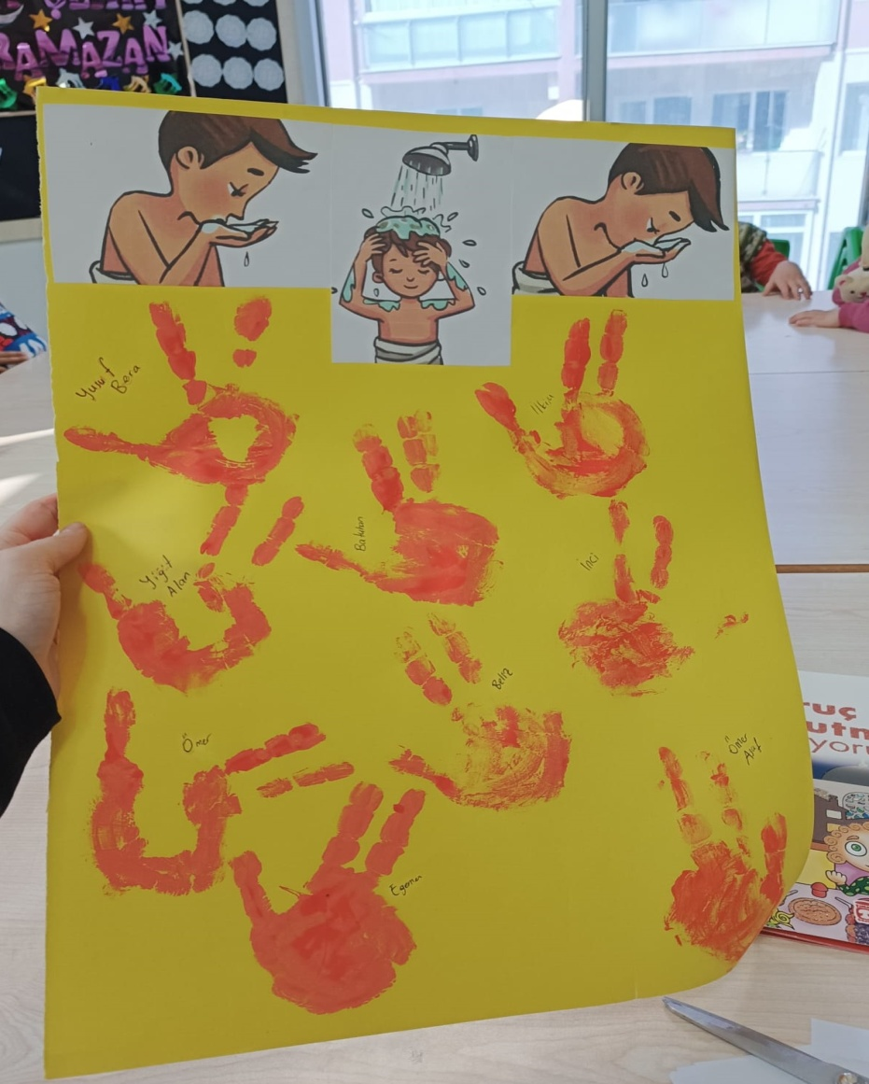
İLMİHAL: GUSÜL
BANYOYA GİRDİĞİMİZDE TÜM VÜCUDUMUZU YIKADIKTAN SONRA YAPMAMIZ GREKN İKİ İŞLEM DAHA VAR. BİRİ AĞZIMIZA SU VERİP BOŞALTMAK İKİNCİSİ DE BURNUMUZA SU VERİP BOŞALTMAK. BU SAYEDE BANYO YAPARAK ABDEST ALMIŞ OLURUZ.
Guslün farzı Üç müdür? Elbette bir canım, elbette bir canım. Gusül Almak Güç müdür? Kolaydır bir canım, kolaydır a canım. ***** Ağza Üç Kere Dolu Dolu su vermek, Burna Üç Kere Dolu Dolu çekmek, Sonra da bütün vücudu yıkamak, İşte budur Temiz ve Huzurlu olmak,

Slide 26
RAMAZAN GÜNLÜKLERİ
RAMAZAN GELDİ HOŞGELDİ
BEREKETİYLE GELDİ…
RAMAZANDA NELER YAPILIR. İFTAR,SAHUR,MAHYA, TERAVİH, HİLAL NEDİR? RESİMLERLE ÖĞRENDİK☺

Slide 27
ADAPLARIMIZ-DEĞERLERİMİZ
KENDİ EŞYALARIMI-KIYAFTLERİMİ TOPLAYABİLİRİM. İŞ BÖLÜMÜ YAPARAK ANNEME VE BABAMA YARDIMCI OLURUM
ŞARKILARIMIZ-İLAHİLERİMİZ
**PATİLİ-RAMAZAN BAYRAMIU
**PATİLİ-İFTAR VE SAHUR
**ELLERİM KÜÇÜK DAHA

Slide 28
HADİS-İ ŞERİFLER
SİZE ZİYARETÇİ GELDİĞİNDE ONA İKRAMDA BULUNUNUZ
AKIP GİDEN NEHİR KENARINDA OLSANIZ BİLE SUYU İSRAF ETMEYİNİZ
İKİ MÜSLÜMAN KARŞILAŞTIKLARINDA EL SIKIŞIRLARSA,BİRBİRLERİNDEN AYRILMADAN ÖNCE GÜNAHLARI BAĞIŞLANIR (HATALARI BAĞIŞLANIR)
HERHANGİ BİRİNİZ İFTAR ETMEK İSTEDİĞİ ZAMAN ORUCUNU HURMA İLE AÇSIN. YOKSA SU İLE İFTAR ETSİN.
HADİS YOLCUSU KALMASIIN. ☺

Slide 29
OKUNAN KİTAPLARIMIZ

